Slide 1

TRANSPILADOR
Davi Sacheto
Paulo Henrique
Richard Katsumata
Stefane Aglae

Slide 2

Análise Léxica
É responsável por analisar se os tokens estão escritos corretamente, de acordo com o alfabeto da linguagem.

Slide 3
Código Enum

Slide 4
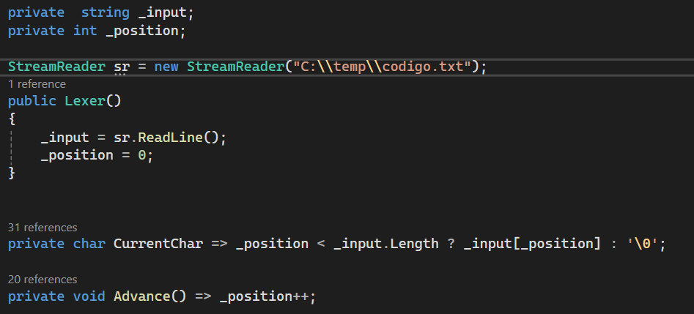
Entrada do código português estruturado

Slide 5
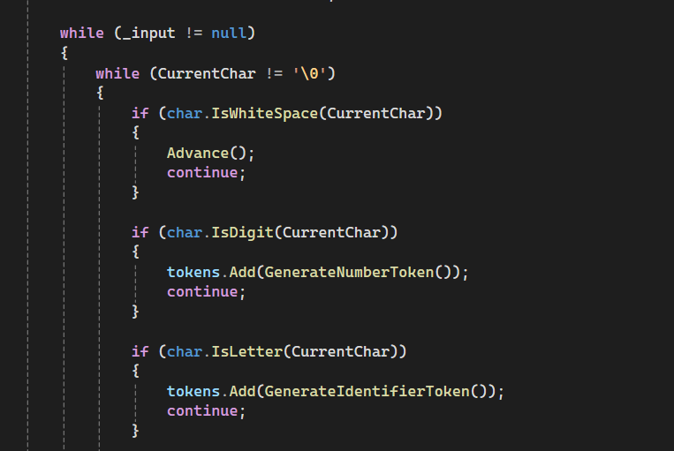
Identificando os Tokens

Slide 6
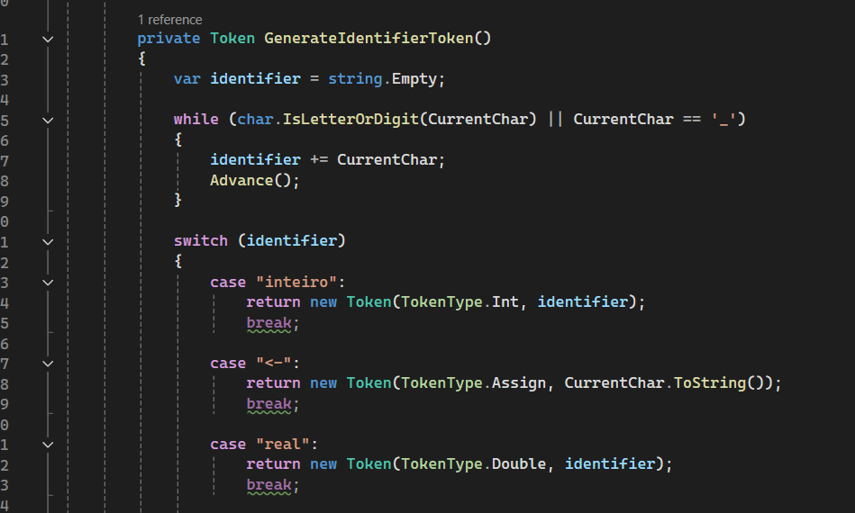
Identificando os Tokens

Slide 7

Sintática
É responsável em verificar se a ordem dos tokens estão escritos corretamente.

Slide 8
Semântica
A análise semântica verifica se os valores envolvidos nos comandos estão compatíveis. Por exemplo, se o valor atribuído à uma variável está compatível com o tipo dela.

Slide 9
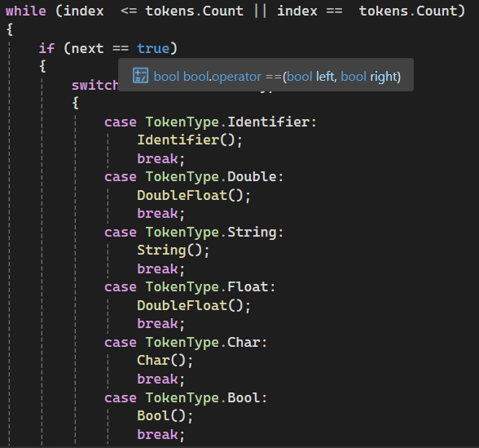
Analisador Sintático e Semântico

Slide 10
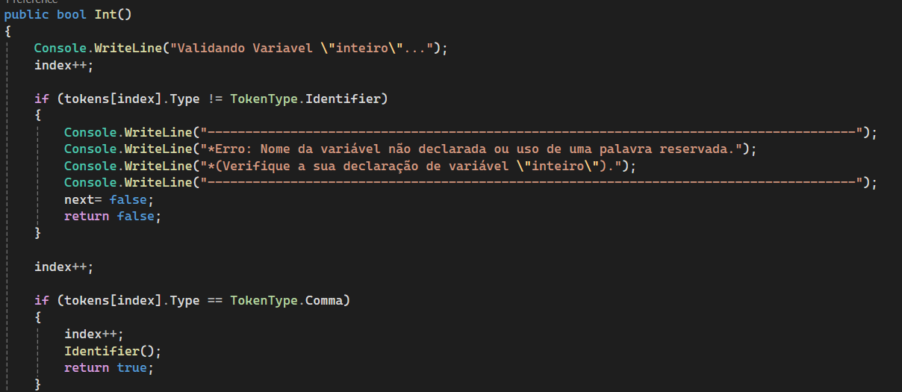
Analisador Sintático e Semântico

Slide 11

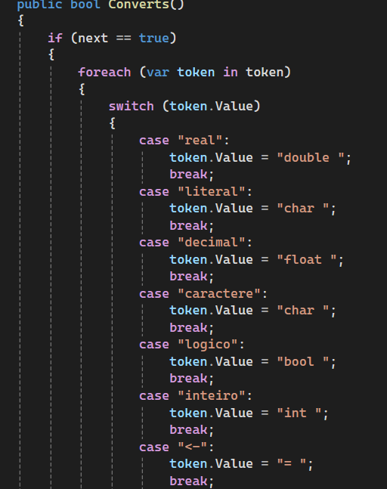
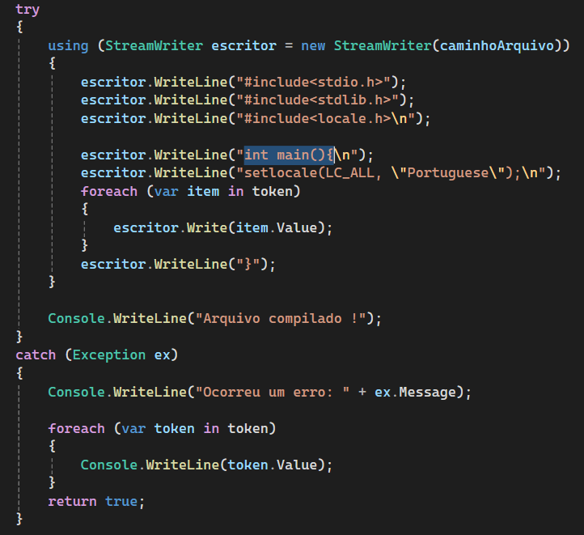
Geração do código

Slide 12



We love C# ♥

